Slide 1



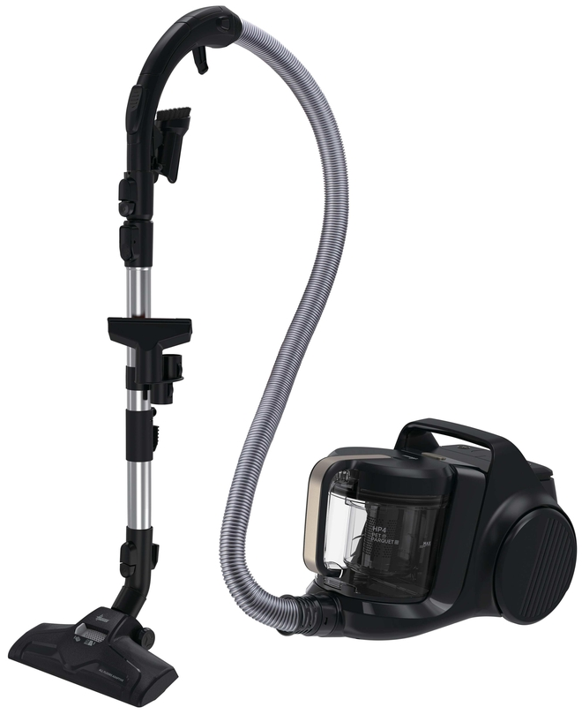
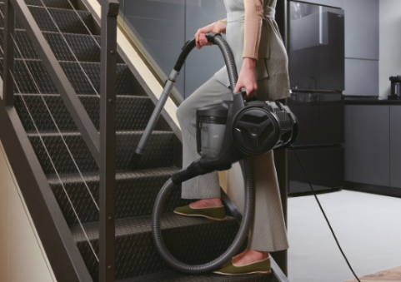
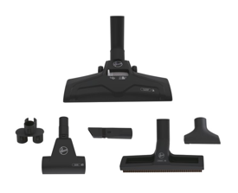
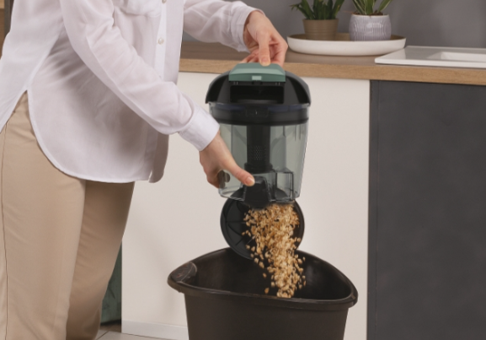


HP410P 011 – BEZSÁČKOVÝ VYSAVAČ HP4
filtr HEPA 13, 850 W, 68 dB(A), nádoba na prach 2,5 l, Systém Nano Pack™, hubice All Floors Adaptive,
hubice na zvířecí chlupy, parketová hubice, integrované příslušenství 2v1, hubice na nábytek a integrovaný prachový kartáč pod rukojetí, robustní držadlo na přenášení
HP4 PET
^{ŠPIČKOVÝ VÝKON - 850 W}
TECHNICKÉ PARAMETRY A VÝBAVA
LOGISTICKÁ DATA:
KÓD: 39002355
EAN: 8059019111544
BARVA: ČERNÁ
BÉŽOVÁ METALÍZA
ROZMĚRY VÝROBKU V x Š x H (CM)
28,4 x 27,3 x 42,6
ČISTÁ VÁHA VÝROBKU (KG) 4,6
ROZMĚRY BALENÍ V x Š x H (CM)
32 x 58 x 32,5
HRUBÁ VÁHA S OBALEM (KG) 7,8
Výkonný motor: 850 W
Skvělé výsledky na všech površích
s nízkou hladinou hluku: 68 dBa
Minimalizovaná a snadná údržba: díky extra velké 2,5 l nádobě na prach
Jednoduché vyprázdnění nádoby na prach One Touch
bez kontaktu s prachem
Kompaktní velikost a držadlo na přenášení
usnadňují skladování v jakémkoli prostoru
a pohodlné přenášení
Omyvatelný filtr HEPA 13 pro bezchybnou filtraci vzduchu
Extra dlouhý pracovní rádius 10,5 m s délkou kabelu 7,5 m zaručují dlouhý úklid bez nutnosti zastavovat a odpojovat kabel
Rukojeť s regulátorem sání
a integrovaným prachovým kartáčem
Systém Nano Pack™ pomáhá úhledně uložit hadici kolem výrobku, trubice a hlavní hubice
Přední kolečko otočné o 360°
Tlačítko automatického navíjení kabelu
Teleskopická prodlužovací trubice s parkovacím hákem
Fixní výkon
^{NÍZKÁ HMOTNOST}
VÝKON A VLASTNOSTI:
POUŽITÍ:
KOBERCE A TVRDÉ PODLAHY
CYKLÓNOVÁ SEPARACE PRACHU
VÝKON (W) 850
OBJEM NÁDOBY NA PRACH (L) 2,5
PŘEDMOTOROVÝ MIKROFILTR
VÝSTUPNÍ OMÝVATELNÝ
FILTR HEPA 13
DÉLKA KABELU (M) 7,5
SNADNÁ ÚDRŽBA
CO JE SOUČÁSTÍ BALENÍ:
Mini Turbo hubice
na zvířecí chlupy
Parketová hubice
Hubice na nábytek
Integrované příslušenství 2v1:
štěrbinová hubice a prachový kartáč
Držák na příslušenství
HLAVNÍ HUBICE A PŘÍSLUŠENSTVÍ
Hubice All Floors Adaptive
se zajištěním a regulátorem sání na všechny typy podlah
Mini Turbo hubice na zvířecí chlupy se zajištěním
Parketová hubice na choulostivé povrchy se zajištěním
Hubice na nábytek a příslušenství 2v1: štěrbinová hubice a prachový kartáč (uložené v těle vysavače)

